Slide 1

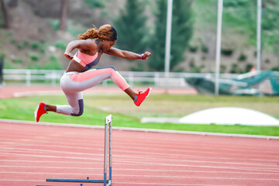
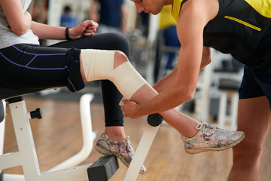


GUÍAS Y ESTÁNDARES DE – ORGANIZACIONES:
CIENCIAS DEL EJERCICIO Y MEDICINA DEPORTIVA:
Implicaciones para el Profesional en este Campo
http://saludmed.com/ejercicio/ejercicio.html
Prof. Edgar Lopategui Corsino
M.A., Fisiología del Ejercicio
Web: http://www.saludmed.com/
E-Mail: elopategui@intermetro.edu
Press PPTX: http://www.saludmed.com/
presbb/ex/guiasejercicioppt.pptx

Slide 2

BOSQUEJO: Parte 1
Declaraciones: Financieras y conflicto de intereses
Acceso a la: Presentación
Agradecimientos: Programa Tecnología Deportiva
Propósito y objetivos de la: Presentación
Palabras claves: Definiciones
Guías, Estándares, Posturas y Opiniones Expertos
Prácticas deseables: Beneficios
Alcance de la: Práctica
Notes:
2

Slide 3
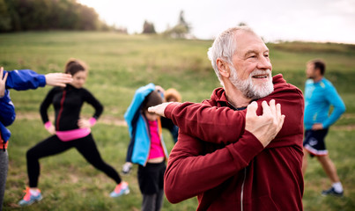
BOSQUEJO: Parte 2
Prácticas deseables: Recomendaciones
Guías/Estándares/Posturas: Escenarios del campo
Guías: Diseño de programas de ejercicios
Guías: Actividad física
Guías: Rehabilitación de enfermedades
Guías y Estándares: Instalaciones físicas
Guías: Pruebas de aptitud física
Guías y Posturas: Nutrición deportiva
Notes:
3

Slide 4

BOSQUEJO: Parte 3
Guías y Posturas: Psicología del deporte
Guías y Posturas: Terapéutica atlética
Guías: Concusiones
Guías: Terapia física
Guías: Masaje deportivo o terapéutico
Guías: Kinesio-taping
Guías: Primeros auxilios
Guías: Coaching deportivo
Notes:
4

Slide 5

BOSQUEJO: Parte 4
Documentos de: Posturas y posiciones
Licencias y certificaciones
Tendencias: Ciencias del movimiento humano
Organizaciones: Profesionales
Referencias: Consultadas
Preguntas: Dudas de la presentación
Como contactar al profesor: Edgar Lopategui
Notes:
5

Slide 6

Notes:
6

Slide 7
DECLARACIONES FINANCIERAS Y
CONFLICTO DE
INTERESES:
NINGUNA
Relacionada con esta Presentación
Notes:
7

Slide 8

Notes:
8

Slide 9
ACCESO A LA PRESENTACIÓN:
http://www.saludmed.com/
presbb/ex/
guiasejerciciopdf.pdf
Notes:
9

Slide 10

Notes:
10

Slide 11

AGRADECIMIENTOS
PROGRAMA DE TECNOLOGÍA DEPORTIVA
Margarita M. Marichal Lugo, Ph. D.
Decana Interina
Departamento de Educación
Todos mis Estudiantes, de:
Tecnología Deportiva y
Gerencia Deportiva
Notes:
11

Slide 12

Notes:
12

Slide 13

ESTÁNDARES – Organizaciones:
CIENCIAS DEL EJERCICIO
EXPECTATIVA
PROPÓSITO DE LA PRESENTACIÓN
Concientizar a los estudiantes de tecnología deportiva de la importancia en cumplir con las guías, estándares y documentos de posturas de las organizaciones profesionales en el campo de las ciencias del movimiento humano y medicina del deporte
Notes:
13

Slide 14
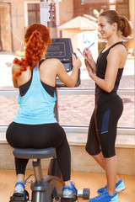
OBJETIVOS DE APRENDIZAJE
CONOCIMIENTOS:
Una vez terminada la presentación que concierne a la exposición de las guías, estándares y documentos de posturas en el campo de las ciencias del ejercicio, la audiencia estará capacitada para:
Distinguir entre los significados de guías, estándares y documentos de postura
Explicar las guías y estándares de ACSM, NSCA, la NATA/ATC® y Coaching Deportivo
Notes:
14

Slide 15

OBJETIVOS DE APRENDIZAJE
* Continuación *
Describir las competencias y cualidades de los especialistas del ejercicio, terapeutas atléticos y coaches deportivos
Formular las funciones, deberes y responsabilidades del especialista del ejercicio, terapeuta atlético y coaches deportivos
Identificar los recursos académicos necesarios para la educación del especialista del ejercicio, terapeuta atlético y coaches deportivos
Notes:
15

Slide 16

Notes:
16

Slide 17
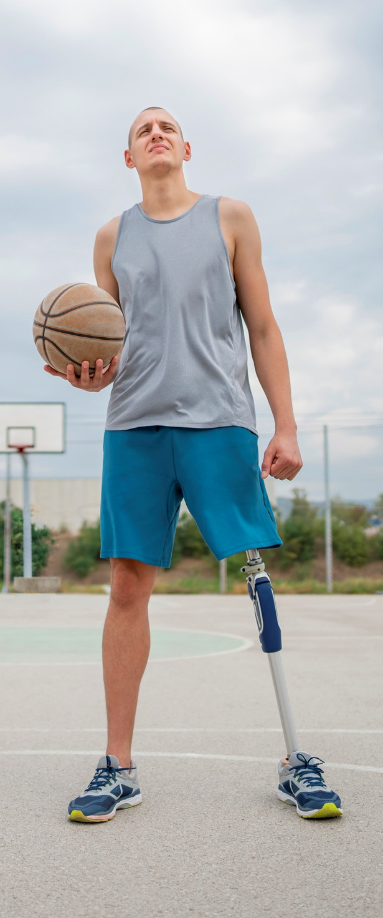
NOTA. Adaptado de: “Introduction to Kinesiology” por D. V. Knudson y S. J. Hoffman, 2018. En S. J. Hoffman & D. V. Knudson (Eds.), Introduction to kinesiology: Studying physical activity (5ta ed., pp. 19-48). Champaign, IL: Human Kinetics. Copyright 2018 por Duane V. Knudson; Biomechanical Basis of Human Movement,. 4ta ed.; (pp. 4, 6), por J. Hamill, K. M. Knutzen, & T. R. Derrick, 2015, Philadelphia, PA: Lippincott Williams & Wilkins, a Wolters Kluwer business. Copyright 2015 por Cengage Learning. Copyright 2015, por Lippincott Williams & Wilkins, a Wolters Kluwer business.
MOVIMIENTO
HUMANO
Cualquier cambio en
posición del cuerpo,
como un todo
o de sus segmentos,
relativo a un marco
de referencia en el
ambiente o a
las partes del
organismo humano
Notes:
17

Slide 18

ACTIVIDAD FÍSICA
Cualquier movimiento
humano producido
por los músculos
esqueléticos,
lo cual resulta en un
gasto energético
NOTA. Tomado de: "Physical Activity, Exercise, and Physical Fitness: Definitions and Distinctions for Health-Related Research", por: C. J. Caspersen, K. E. Powell, y G. M. Christensen, 1985, Public Health Reports, 100(2), p. 126. Recuperado de https://www.ncbi.nlm.nih.gov/pmc/articles/PMC1424733/pdf/pubhealthrep00100-0016.pdf
Notes:
18

Slide 19
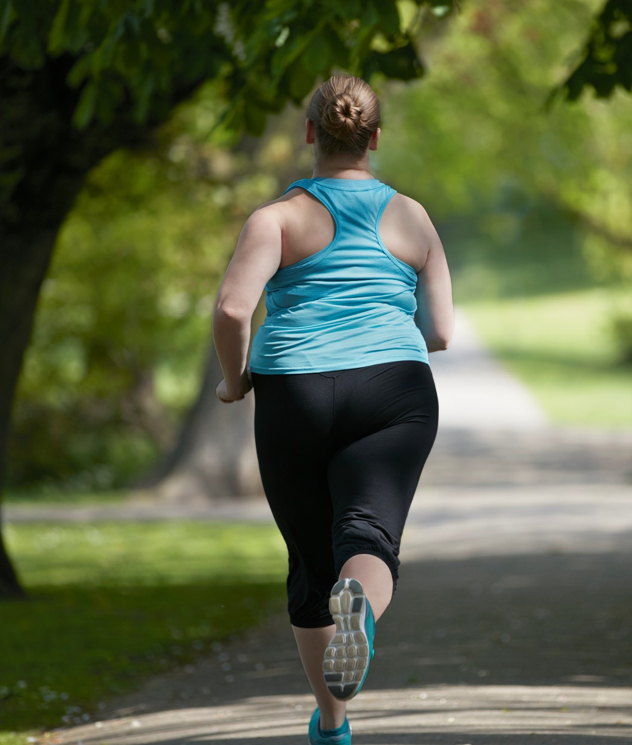
EJERCICIO
Una forma de
actividad física
previamente
planificada, con una
estructura y de tipo
repetitivo, dirigido
hacia el
mejoramiento de la
aptitud física
NOTA. Adaptado de: "Physical Activity, Exercise, and Physical Fitness: Definitions and Distinctions for Health-Related Research", por: C. J. Caspersen, K. E. Powell, y G. M. Christensen, 1985, Public Health Reports, 100(2), p. 126. Recuperado de https://www.ncbi.nlm.nih.gov/pmc/articles/PMC1424733/pdf/pubhealthrep00100-0016.pdf
Notes:
19

Slide 20

Notes:
20

Slide 21
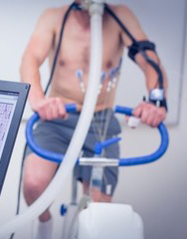
PRÁCTICAS DESEABLES: PROFESIÓN
ESPECIALISTA DEL EJERCICIO
PAUTAS A SEGUIR: DE LAS
* ORGANIZACIONES PROFESIONALES*
ACSM, NSCA, NATA, CEPA, SST SMA, NASM, ACE, AFAA, FIMS, PINES, ISSN, ICCE, SHAPE, KTAI
Guías (Guidelines)
Estándares (Standards)
Documentos de Posturas (Position Stands)
Recomendaciones del Comité de Expertos (Committee Opinion) de las Organizaciones
Competencias Educativas
Notes:
21

Slide 22

Notes:
22

Slide 23
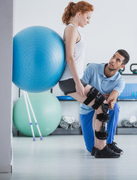
BENEFICIOS: ORGANIZACIONES
GUÍAS/ESTÁNDARES/POSTURAS/OPINIONES
DE LAS
* ORGANIZACIONES PROFESIONALES*
ACSM, NSCA, NATA, CEPA, SST SMA, NASM, ACE, AFAA, FIMS, PINES, ISSN, ICCE, SHAPE, KTAI
Prácticas basadas en evidencias científicas
Aumenta la seguridad de la praxis
Disminuye las lesiones o eventos clínicos mortales
Previene los litigios legales
Asegura prácticas de inclusión
Notes:
23

Slide 24
PROFESIONALES DEL EJERCICIO:
CIENCIAS DEL MOVIMIENTO HUMANO/MEDICINA DEL DEPORTE
GUIAS, ESTANDARES, POSTURAS Y OPINIONES DE LOS EXPERTOS
ESTO ASEGURA:
Disponer un servicio de alta calidad
Proveer seguridad al participante
Evitar operar bajo acciones negligentes
Practicar la profesión basada en las evidencias de investigaciones científicas/empíricas
Cumplir con las expectativas de la profesión
Notes:
24

Slide 25

Notes:
25

Slide 26

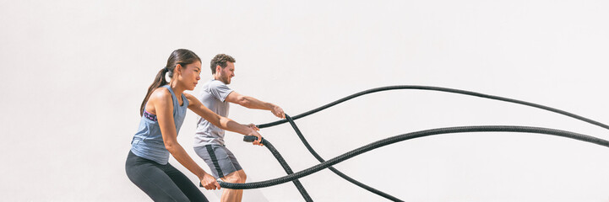
PROFESIONAL DEL: EJERCICIO/DEPORTES
ALCANCE DE LA PRÁCTICA
ASUNTOS PARA: CONSIDERAR
Conocer los límites de la profesión
Realizar referidos, según sea indicado
Evitar la implementación de prácticas que requieran una licencia o certificación que no se posea
Notes:
26

Slide 27

Notes:
27

Slide 28
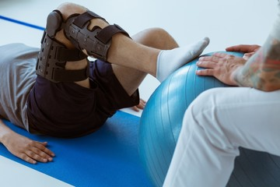
ESTÁNDARES – Organizaciones:
CIENCIAS DEL EJERCICIO
RECOMENDACIONES
Conocer las organizaciones profesionales
Seguir sus documentos de postura
Seguir las guías y estándares de la profesión
Seguir las competencias educativas
Conocer el alcance de la profesión
Cumplir con las certificaciones profesionales
Referir cuando sea necesario
Seguir las tendencias de la profesión
Notes:
28

Slide 29

Notes:
29

Slide 30

ORGANIZACIONES PROFESIONALES:
CIENCIAS DEL MOVIMIENTO HUMANO Y MEDICINA DEL DEPORTE
GUIAS, ESTANDARES, POSTURAS Y OPINIONES DE LOS EXPERTOS
CONFORMARSE A:
Diseño de programas de ejercicios para la: población general o aparentemente saludable
Diseño de programas de ejercicios para poblaciones especiales: Embarazadas, grupo pediátrico, grupo geriátrico y otros
Diseño de programas de ejercicio para la: terapéutica y rehabilitación de enfermedades crónicas-degenerativas e incapacidades
Fisiología clínica del ejercicio
Rehabilitación cardiaca
Rehabilitación pulmonar
Notes:
30

Slide 31

ORGANIZACIONES PROFESIONALES:
CIENCIAS DEL MOVIMIENTO HUMANO Y MEDICINA DEL DEPORTE
GUIAS, ESTANDARES, POSTURAS Y OPINIONES DE LOS EXPERTOS
CONFORMARSE A:
Estrategias de actividad física
Salud y aptitud física corporativa
Seguridad en instalaciones físicas de ejercicio
Pruebas de aptitud física, evaluaciones fisiológicas y del rendimiento deportivo
Notes:
31

Slide 32
ORGANIZACIONES PROFESIONALES:
CIENCIAS DEL MOVIMIENTO HUMANO Y MEDICINA DEL DEPORTE
GUIAS, ESTANDARES, POSTURAS Y OPINIONES DE LOS EXPERTOS
CONFORMARSE A:
Intervenciones dietéticas en el deporte y el entrenamiento físico-deportivo
Terapéutica atlética
Protocolo terapéutico de concusiones
Técnicas apropiadas para la psicología del deporte
El método de kinesio-taping (vendaje neuromuscular)
Notes:
32

Slide 33

ORGANIZACIONES PROFESIONALES:
CIENCIAS DEL MOVIMIENTO HUMANO Y MEDICINA DEL DEPORTE
GUIAS, ESTANDARES, POSTURAS Y OPINIONES DE LOS EXPERTOS
CONFORMARSE A:
Procedimientos de terapia física
Técnicas apropiadas de masaje deportivo, terapéutico/clinico
Guías y estándares de primeros auxilios y emergencias médicas
Guías y estándares de coaching deportivo
Notes:
33

Slide 34

Notes:
34

Slide 35
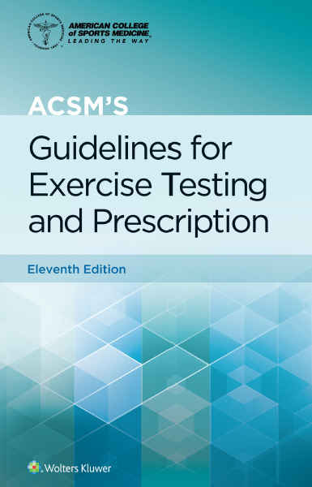
2021
American College of Sports Medicine (2021). Guidelines for exercise testing and prescription (11ma ed.). Philadelphia, PA: Wolters Kluwer. Disponible en: https://drive.google.com/file/d/1zEhPKmx1h27D3rpk2xS4sBdK-IbiNKKD/view?usp=sharing
Notes:
35

Slide 36
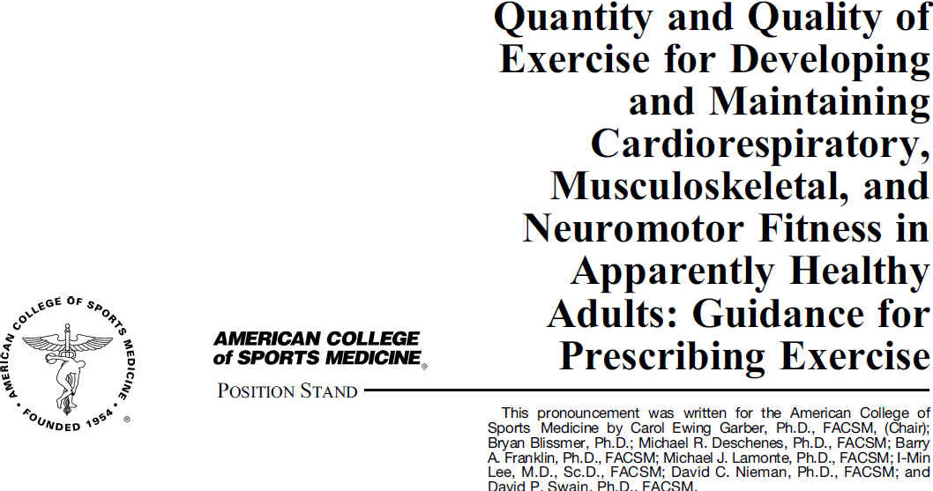
Garber, C. E., et al. (2011). Quantity and quality of exercise for developing and maintaining cardiorespiratory, musculoskeletal, and neuromotor fitness in apparently healthy adults. Medicine & Science in Sports & Exercise, 43(7), 1334-1359 doi:10.1249/MSS.0b013e318213fefb. Recuperado de https://journals.lww.com/acsm-msse/Fulltext/2011/07000/Quantity_and_Quality_of_Exercise_for_Developing.26.aspx
Notes:
36

Slide 37
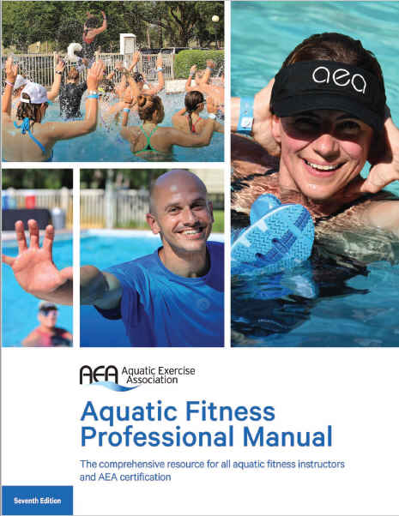
2018
Aquatic Exercise Association (2018). Aquatic fitness professional manual (7ma ed.). Champaign, IL: Human Kinetics. Disponible en https://drive.google.com/file/d/1Hgz4Xj3Zqb2duD10bManEC2-WWkqmEHd/view?usp=sharing
Notes:
37

Slide 38
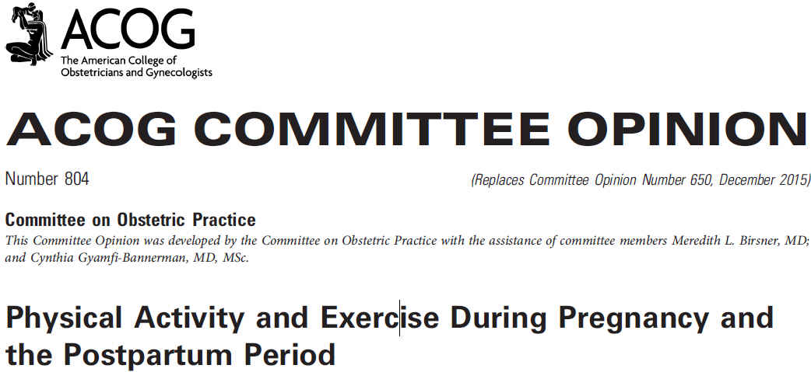
https://www.acog.org/-/media/project/acog/acogorg/clinical/files/committee-opinion/articles/2020/04/physical-activity-and-exercise-during-pregnancy-and-the-postpartum-period.pdf
Committee on Obstetric Practice (2020). Physical activity and exercise during pregnancy and the postpartum. Obstetrics & Gynecology, 135(4), e178-e188. Recuperado de https://www.acog.org/-/media/project/acog/acogorg/clinical/files/committee-opinion/articles/2020/04/physical-activity-and-exercise-during-pregnancy-and-the-postpartum-period.pdf
Notes:
38

Slide 39

Notes:
39

Slide 40
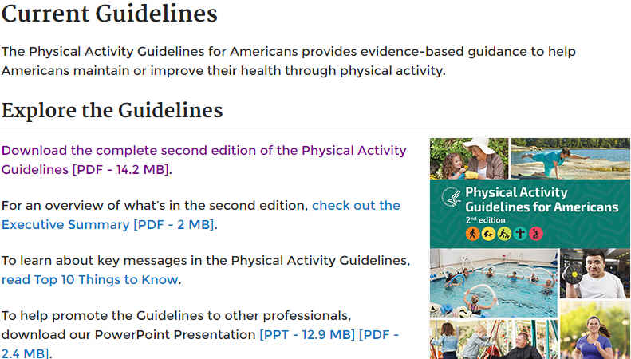
https://health.gov/our-work/nutrition-physical-activity/physical-activity-guidelines/current-guidelines
Notes:
40

Slide 41

2020
World Health Organization (2020). WHO guidelines on physical activity and sedentary behaviour. Geneva, Switzerland: World Health Organization. Recuperado de https://apps.who.int/iris/rest/bitstreams/1315866/retrieve
Notes:
41

Slide 42

https://www.shapeamerica.org/uploads/pdfs/2018/review/2018-US-Report-Card-Full-Version_WEB.pdf
Notes:
42

Slide 43
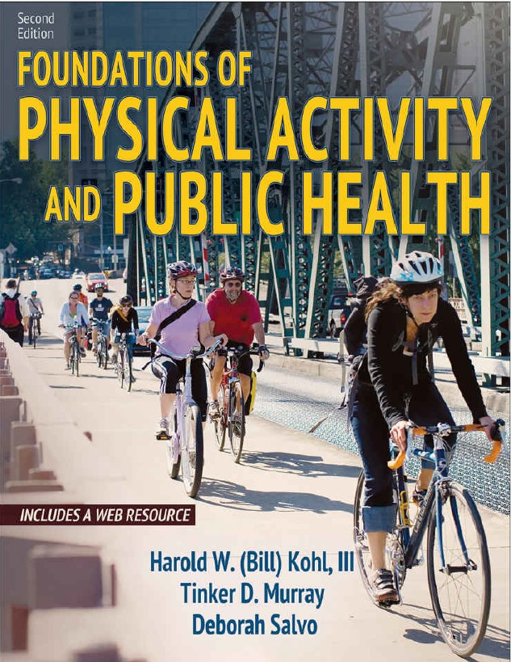
2020
Kohl, H. W. III., Murray, T. D., & Salvo, D. (2020). Foundations of physical activity and public health (2da ed.). Champaign, IL: Human Kinetics. Disponible en: https://drive.google.com/file/d/1tXDz5mc-eJTXUD1up4NBRLfEojGlYRA6/view?usp=sharing
Notes:
43

Slide 44
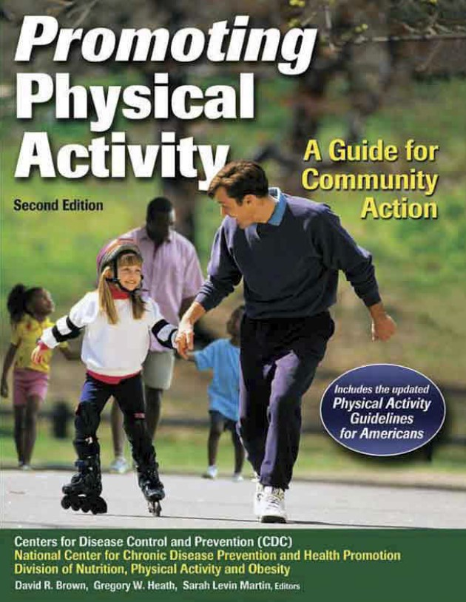
2010
Brown, D. R., Heath, G. W., & Martin, S. L. (Eds.) (2010). Promoting physical activity: A guide for community action. Champaign, IL: Human Kinetics. Disponible en: https://drive.google.com/file/d/1WBU6M4juAZUKL2rNxdm0UpAet6LaofEd/view?usp=sharing
Notes:
44

Slide 45

Notes:
45

Slide 46

https://www.heartfoundation.org.au/getmedia/88c39659-675e-44b2-9da8-b9b28b5f0c83/PA-Sitting-Less-Adults.pdf
Notes:
46

Slide 47
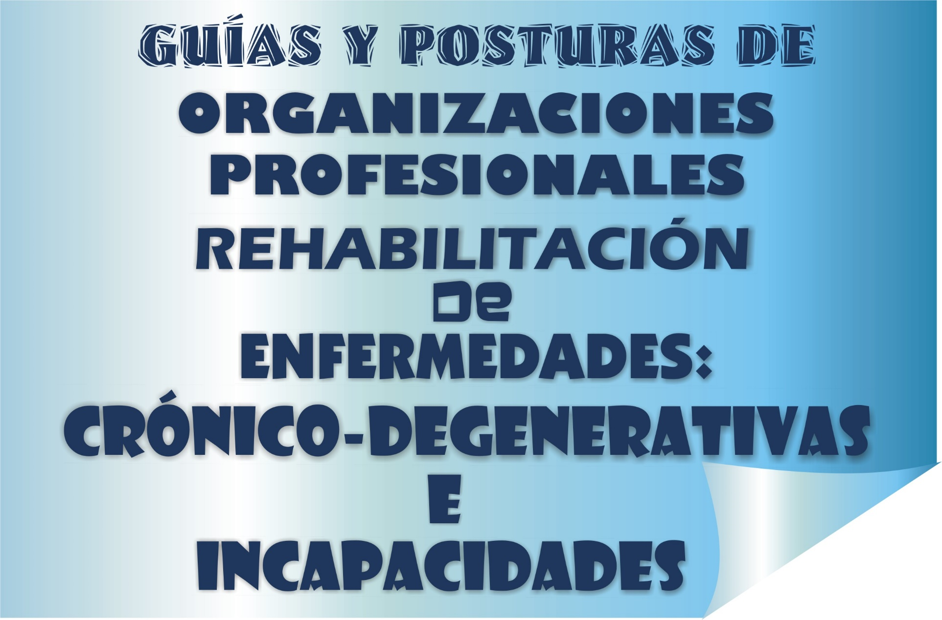
Notes:
47

Slide 48
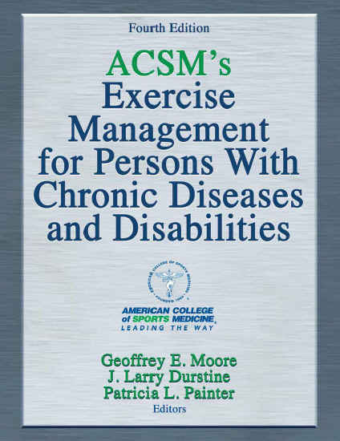
2016
Moore, G. E., Durstine, J. L., & Painter, P. L. (Eds.). (2016). ACSM’s exercise management for persons with chronic diseases and disabilities (4ta ed.). Champaign, IL: Human Kinetics. Disponible en: https://www.dropbox.com/s/an9utnjoxphshwc/ACSMs_Exer-Chronic_4e_Moore_2016.pdf?dl=0
Notes:
48

Slide 49
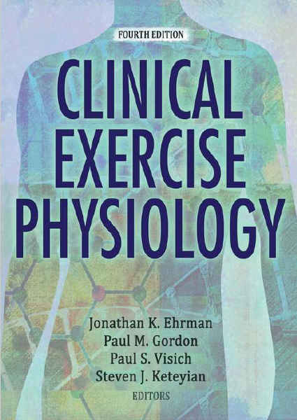
2019
Ehrman, J. K., Gordon, P. M., Visich, P. S., & Keteyian, S. J. (Eds.). (2019). Clinical exercise physiology (4ta ed.). Champaign, IL: Human Kinetics. Disponible en: https://www.dropbox.com/s/thleresgg6jd311/Clinical-Exer-Phys_4e_Ehrman_2019.pdf?dl=0
Notes:
49

Slide 50
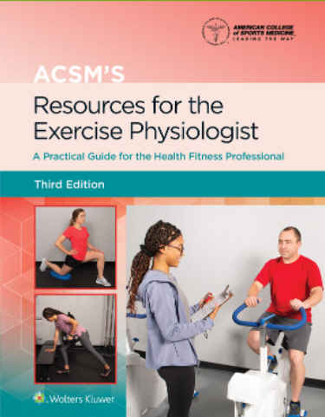
2022
Gordon, B. T., Chambliss, H., Durstine, J. L., Jett, D. M., & Ross, L. M. (Eds.). (2021). ACSM’s resources for the exercise physiologist: A practical guide for health fitness professional. (3ra ed.). Philadelphia, PA: Wolters Kluwer Health.
Notes:
50

Slide 51
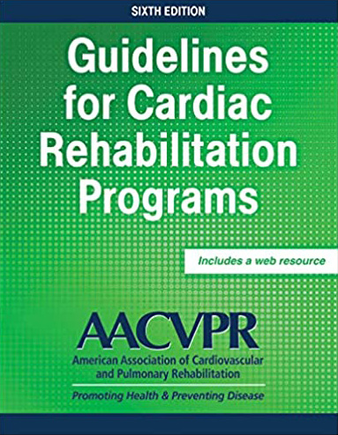
2020
American Association of Cardiovascular & Pulmonary Rehabilitation (2020). Guidelines for cardiac rehabilitation and secondary prevention programs (6ta ed.). Champaign, IL: Human Kinetics
Notes:
51

Slide 52
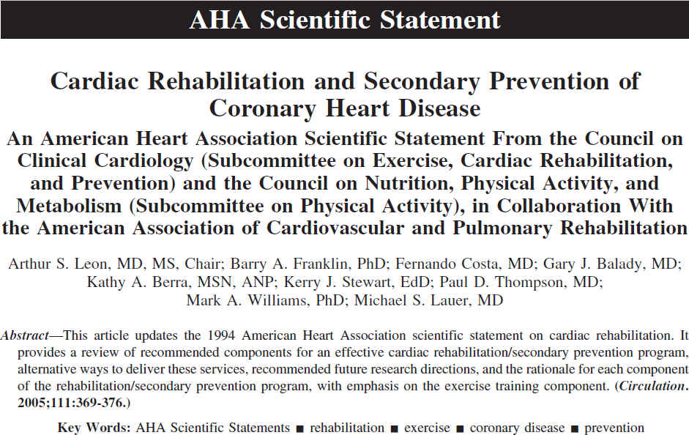
Leon et. al (2005). Cardiac rehabilitation and secondary prevention of coronary heart disease: An American Heart Association scientific statement from the Council on
Clinical Cardiology (subcommittee on exercise, cardiac rehabilitation, and prevention) and the Council on Nutrition, Physical Activity, and
Metabolism (subcommittee on physical activity), in collaboration with the American Association of Cardiovascular and Pulmonary Rehabilitation. Circulation, 111, 369-376. doi:10.1161/01.CIR.0000151788.08740.5C, Recuperado de https://www.ahajournals.org/doi/epdf/10.1161/01.CIR.0000151788.08740.5C
Notes:
52

Slide 53
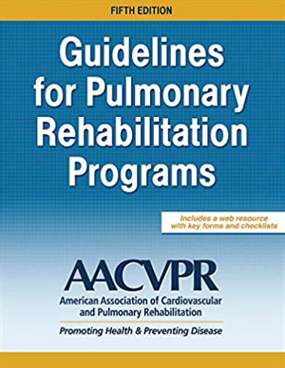
2019
American Association of Cardiovascular & Pulmonary Rehabilitation (2019). Guidelines for pulmonary rehabilitation programs (5ta ed.). Champaign, IL: Human Kinetics.
Notes:
53

Slide 54

Notes:
54

Slide 55
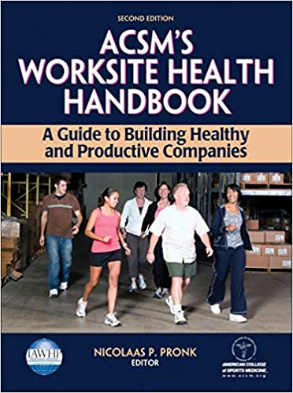
2021
Pronk, N. P. (Ed.) (2009). ACSM's worksite health handbook: A guide to building healthy and productive companies (2da ed.). Champaign, IL: Human Kinetics.
Notes:
55

Slide 56

Notes:
56

Slide 57

2019
Sanders, M. E. (Ed.). (2019). ACSM’s health/fitness facility standards and guidelines (5ta ed.). Champaign, IL: Human Kinetics. Disponible en: https://www.dropbox.com/s/cevw3hneelz24ct/ACSMs_Facility-Stand_5e_Sanders_2019.pdf?dl=0
Notes:
57

Slide 58

2013
Roy, B. (Ed.) (2013). Standards & guidelines for medical fitness center facilities. Monterey, CA: Healthy Learning.
Notes:
58

Slide 59
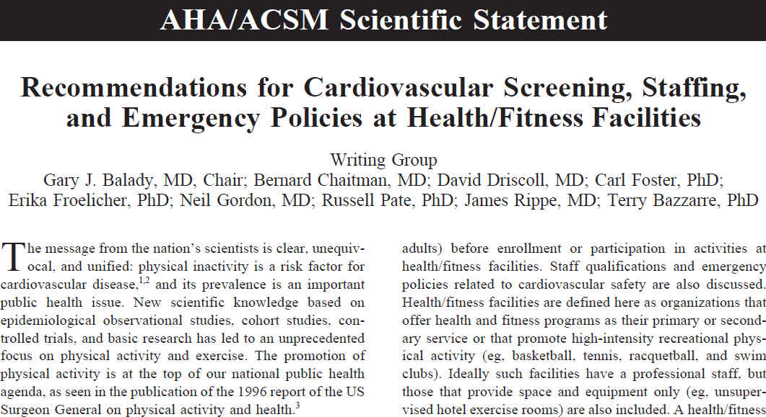
American Heart Association [AHA], & American College of Sports Medicine [ACSM] (1998). AHA/ACSM Joint Position Statement: Recommendations for Cardiovascular Screening, Staffing, and Emergency Policies at Health/Fitness Facilities. Medicine & Science in Sports & Exercise, 30(6), 1009-1018.
Recuperado de Recuperado de https://journals.lww.com/acsm-msse/Fulltext/1998/06000/AHA_ACSM_Joint_Position_Statement__Recommendations.34.aspx
Notes:
59

Slide 60
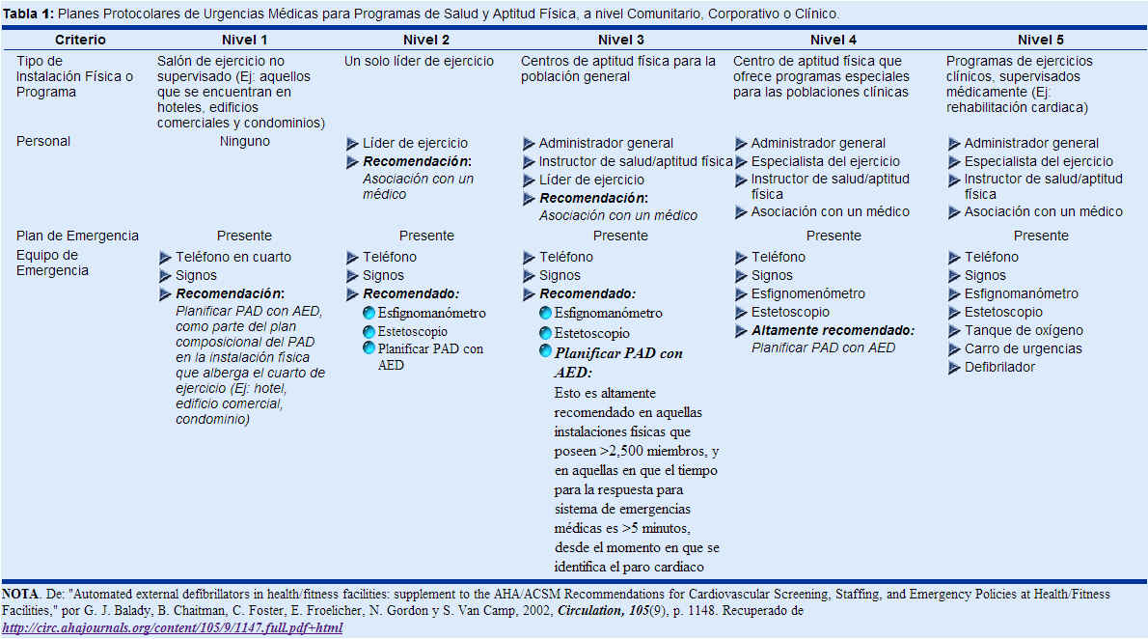
PROGRAMACIÓN DE MEDIDAS DE SEGURIDAD Y EMERGENCIA:
EQUIPO Y MATERIALES
Notes:
60

Slide 61

Notes:
61

Slide 62
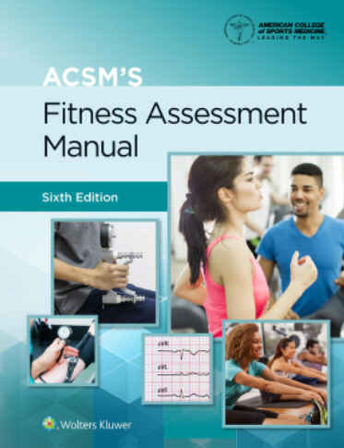
2022
Feito, Y., & Magal, M. (Eds) (2022). ACSM’s fitness assessment manual (6ta ed.). Philadelphia, PA: Wolters Kluwer.
Notes:
62

Slide 63
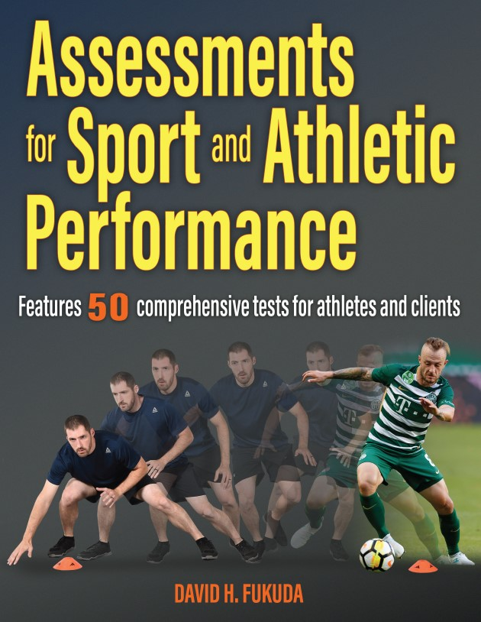
2019
Fukuda, D. H. (2019). Assessments for sport and athletic performance. Champaign, IL: Human Kinetics. Disponible en: https://drive.google.com/file/d/1R92Vy2FpUD6kvKYTt335OgVK1GVykoHu/view?usp=sharing
Notes:
63

Slide 64
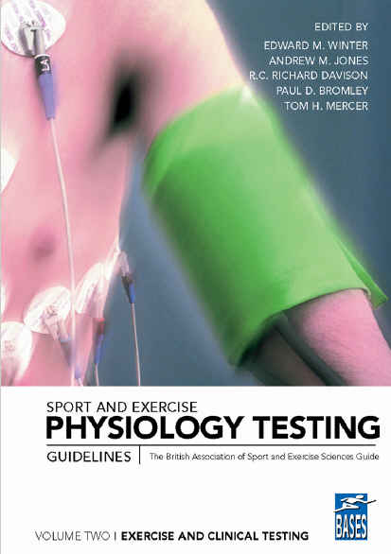
2007
Winter, E. M., Jones, A. M., Davison, R. C. R., Bromley, P. D., & Mercer, T. (Eds.) (2007). Sport and exercise physiology testing: Guidelines: the British Association of
Sport and Exercise Sciences guide (VII). New York, NY: Routledge, an imprint of the Taylor & Francis Group, an informa business. Disponible en: https://drive.google.com/file/d/1ekx5CKrtFub51Dcbt3cs9ulygo4RsfDI/view?usp=sharing
Notes:
64

Slide 65

Notes:
65

Slide 66
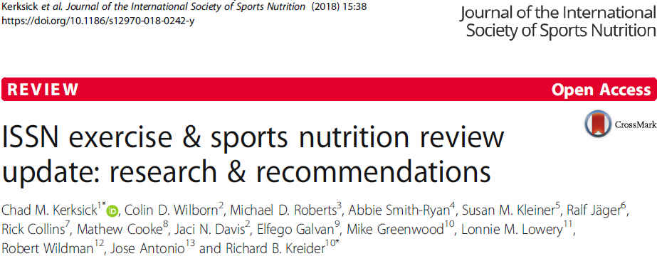
https://jissn.biomedcentral.com/articles/10.1186/s12970-018-0242-y
Kerksick et al. (2018). ISSN exercise & sports nutrition review update: Research & recommendations. Journal of the International Society of Sports Nutrition, 15(38), 1-57. https://doi.org/10.1186/s12970-018-0242-y. Recuperado de https://jissn.biomedcentral.com/track/pdf/10.1186/s12970-018-0242-y.pdf
Notes:
66

Slide 67
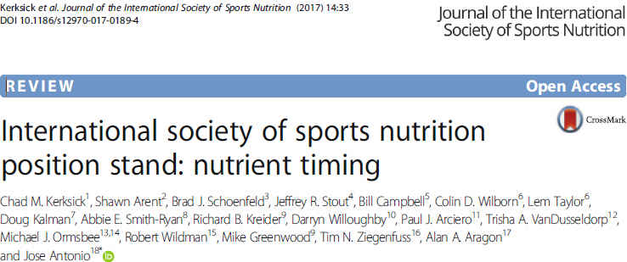
https://jissn.biomedcentral.com/articles/10.1186/s12970-017-0189-4
Kerksick, et al. (2017). International Society of Sports Nutrition position stand: Nutrient timing, Journal of the International Society of Sports Nutrition, 14(33), 1-21. doi:10.1186/s12970-017-0189-4. Recuperado de https://jissn.biomedcentral.com/track/pdf/10.1186/s12970-017-0189-4.pdf
Notes:
67

Slide 68
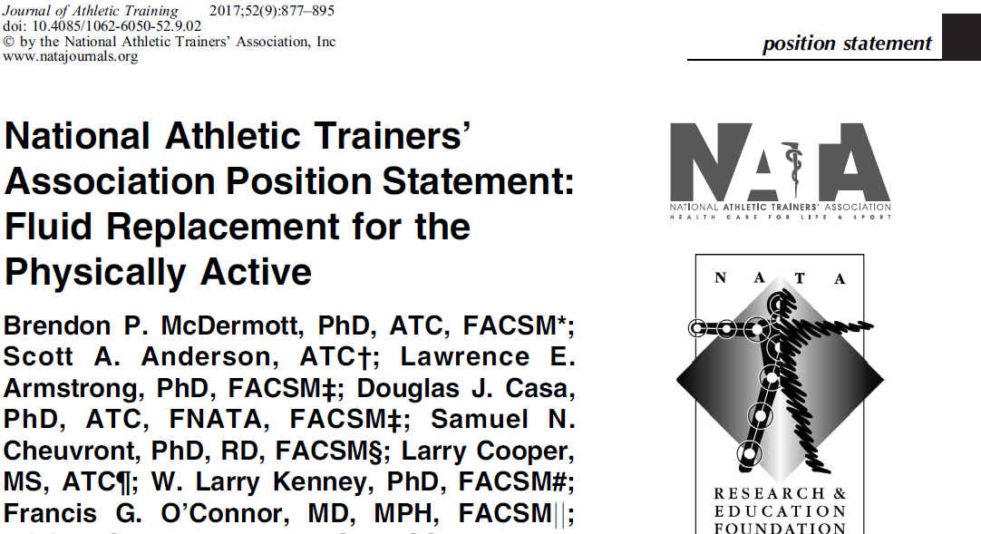
McDermott, et al. (2017). National Athletic Trainers’ Association position statement: Fluid replacement for the physically active. Journal of Athletic Training, 52(9), 877–895. doi:10.4085/1062-6050-52.9.02. Recuperado de https://www.nata.org/sites/default/files/fluid_replacement_for_the_physically_active.pdf
Notes:
68

Slide 69


https://www.gssiweb.org/en
https://www.gssiweb.org/latam
Notes:
69

Slide 70


https://nutricionpr.org/mi-plato-para-un-puerto-rico-saludable/
Notes:
70

Slide 71

https://www.dietaryguidelines.gov/
Notes:
71

Slide 72

Notes:
72

Slide 73
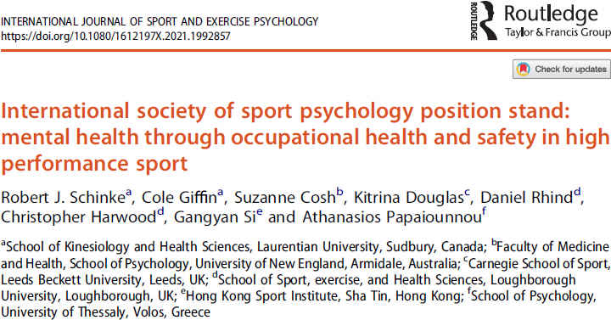
https://www.issponline.org/images/isspdata/position_stands/mental_health_through_occupational_-health_and_-safety_in_high_performance_sport.pdf
Schinke et al., (2021). International society of sport psychology position stand: Mental health through occupational health and safety in high performance sport. International Journal of Sport and Exercise Psychology. https://doi.org/10.1080/1612197X.2021.1992857. Recuperado de https://www.issponline.org/images/isspdata/position_stands/mental_health_through_occupational_-health_and_-safety_in_high_performance_sport.pdf
Notes:
73

Slide 74

2020
Tenenbaum, G., & Eklund, R. C. (Eds.) (2020). Handbook of sport psychology (4ta ed., Vols. I-II). Hoboken, NJ: John Wiley & Sons, Inc. Disponible en: https://drive.google.com/file/d/1KG2Y1M91Jarb4VMndrCTTMw_qk9hKHmH/view?usp=sharing
Notes:
74

Slide 75
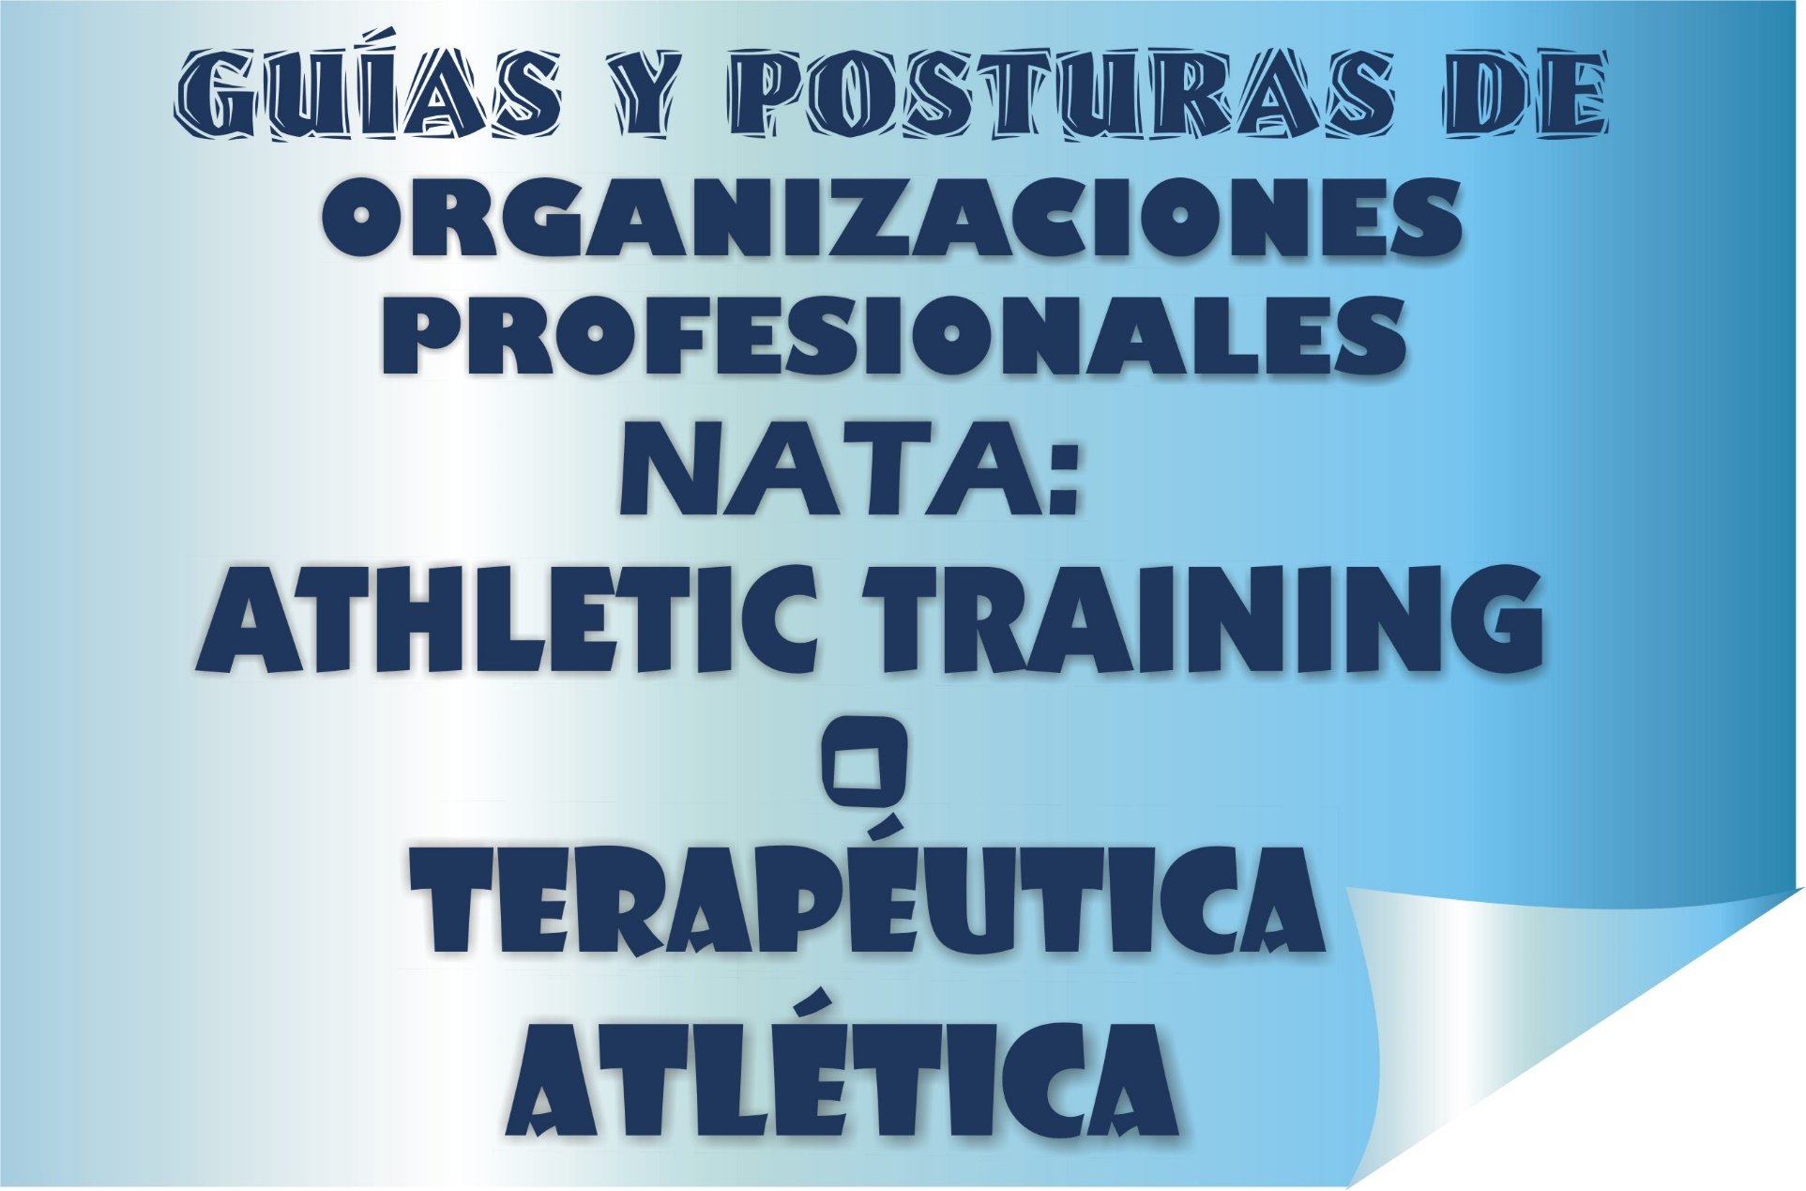
Notes:
75

Slide 76
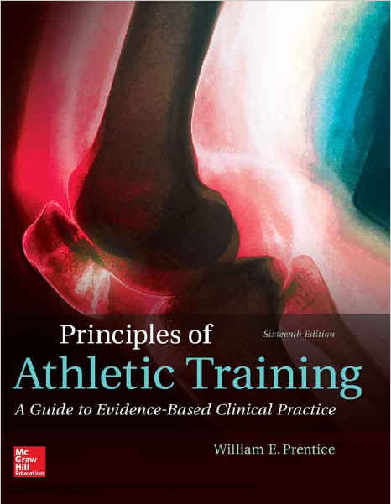
2017
Prentice, W., & Arnheim, D. (2017). Principles of athletic training: A competency-based approach (16th ed.). New York: McGraw-Hill Higher Education. Disponible en: https://drive.google.com/file/d/1aMyjPlQZzdk8A0IG8tR9--Nuno83YyUP/view
Notes:
76

Slide 77

Notes:
77

Slide 78
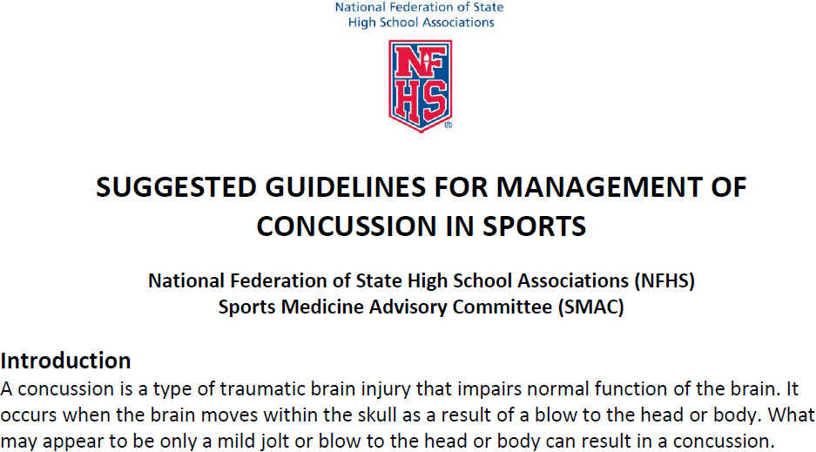
https://www.nfhs.org/media/1018446/suggested_guidelines__management_concussion_april_2017.pdf
National Federation of State High School Associations (NFHS), & Sports Medicine Advisory Committee (SMAC) (2017). Suggested guidelines for management of concussion in sports: Recuperado de https://www.nfhs.org/media/1018446/suggested_guidelines__management_concussion_april_2017.pdf
Notes:
78

Slide 79
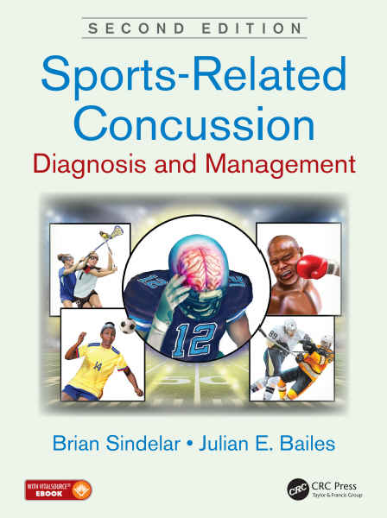
2018
Sindelar, B., & Bailes, J. E. (2018). Concussion diagnosis and management (2da ed.). Boca Raton, FL: CRC, an imprint of Taylor & Francis Group, an Informa business. Disponible en: https://drive.google.com/file/d/1do9Tpp6YBghHGABrJ86xu_jvujp-DRve/view?usp=sharing
Notes:
79

Slide 80

2018
Meehan, W. P., III., (2018). Kids, sports, and concussion: A guide for coaches and parents. Santa Barbara, CA: Praeger, an imprint of ABC-CLIO, LLC. Disponible en: https://drive.google.com/file/d/1Cr8u3hUzR7K8hzKafKNq6CvYjcypjdLU/view?usp=sharing
Notes:
80

Slide 81
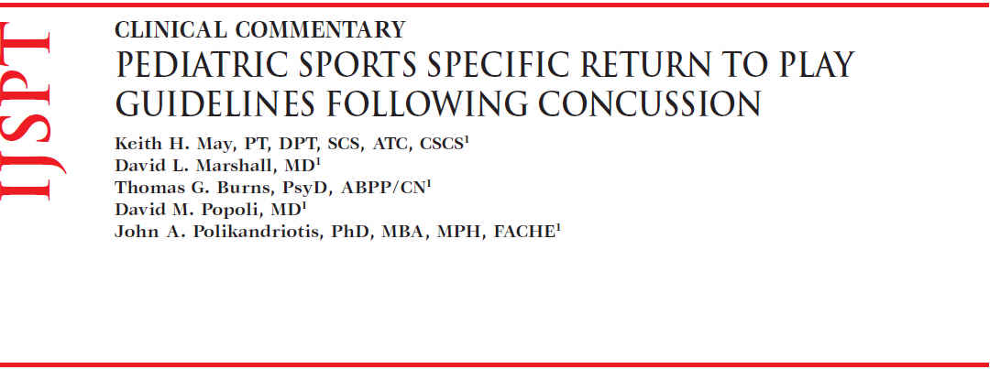
https://www.ncbi.nlm.nih.gov/pmc/articles/PMC4004129/pdf/ijspt-04-242.pdf
May et al (2014). Pediadric sports specific return to play guidelines following concussion. The International Journal of Sports Physical Therapy, 9(2), 242-255. Recuperado de https://www.ncbi.nlm.nih.gov/pmc/articles/PMC4004129/pdf/ijspt-04-242.pdf
Notes:
81

Slide 82

Notes:
82

Slide 83
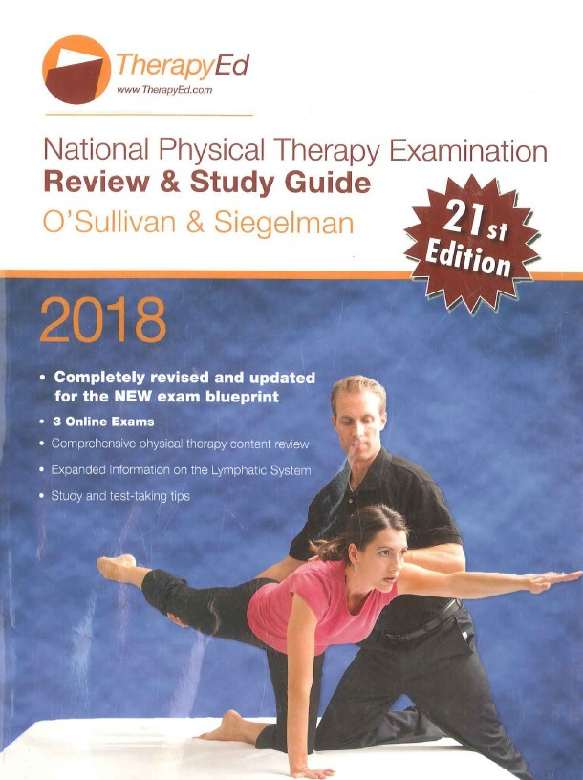
2018
O'Sullivan, S. B, & Raymond P Siegelman, R. P. (2018). National Physical Therapy Examination review and study guide 2018. Evanston, IL: TherapyEd. Disponoble en: https://drive.google.com/file/d/1ghcx4uRpPjC47xhmat2bmu29mNOotKUt/view?usp=sharing
Notes:
83

Slide 84

Notes:
84

Slide 85

2013
Fritz, S. (2013). Sports & exercise massage: Comprehensive care in athletics, fitness & rehabilitation (2da ed.). St. Louis, MO: Mosby, Inc., an affiliate of Elsevier Inc. Disponible en: https://drive.google.com/file/d/1Wzcwyz64IT0uqmWzTojGdaOPFclumrbY/view?usp=sharing
Notes:
85

Slide 86

Notes:
86

Slide 87
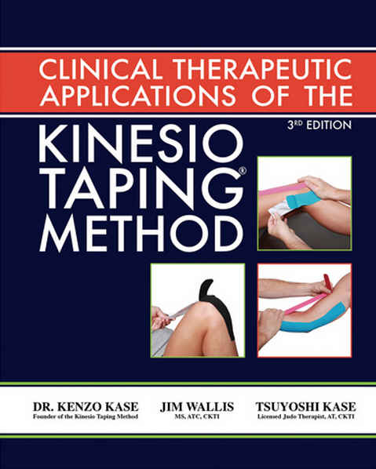
2013
Kase, K., Wallis, J., & Kase, T (2013). Clinical therapeutic Applications of the Kinesio Taping® method (3ra. ed.). New Mexico: Kinesio Taping Association International. Disponible en: https://drive.google.com/file/d/1Snpu0SnQwTTvS7yNYlZTJ1E_tz7N68nV/view?usp=sharing
Notes:
87

Slide 88
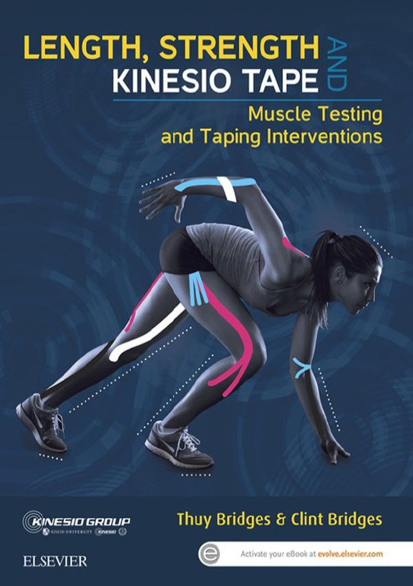
2017
Bridges, T., & Bridges, C. (2017). Length, strength and kinesio tape: Muscle testing and taping interventions. Australia: Elsevier Australia. Disponible en: https://drive.google.com/file/d/1SRmWvPwAnvq5yar7IdhmQ2kpO4g4Y9dm/view?usp=sharing
Notes:
88

Slide 89
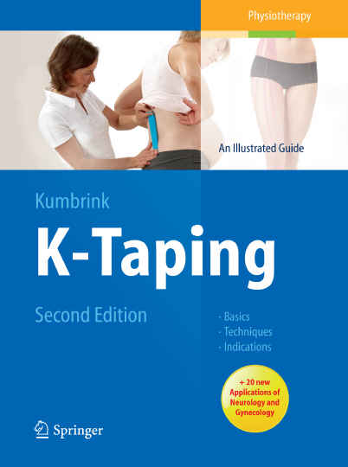
2014
Kumbrink, B. (2012). K-Taping: An Illustrative guide (2da ed.). New York: Springer-Verlag Berlin Heidelberg. Disponible en: https://drive.google.com/file/d/1xD9dLIb05FPj9rDjPTqLjXgiDEnKhoD0/view?usp=sharing
Notes:
89

Slide 90

Notes:
90

Slide 91
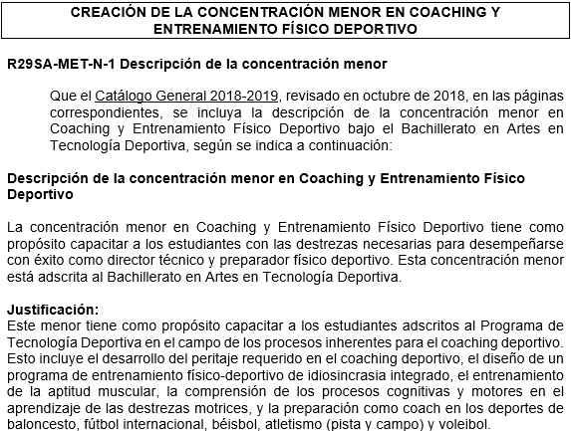
Notes:
91

Slide 92

https://transicion2016.pr.gov/Agencias/087/Informe%20de%20Reglamento%20y%20Normas/REGLAMENTO%207690%20-%20REGLAMENTO%20PARA%20LA%20LICENCIA%20DE%20ENTRENADORES%20Y%20OFICIALES%20DEPORTIVOS%20EN%20PUERTO%20RICO.PDF
Notes:
92

Slide 93

NATIONAL STANDARDS FOR SPORT COACHES
(SHAPE)
https://www.shapeamerica.org/standards/coaching/
Notes:
93

Slide 94

ICCE STANDARDS FOR HIGHER EDUCATION: SPORT COACHING BACHELOR DEGREES
https://www.icce.ws/_assets/files/icds-draft-4-final-october-16-with-cover.pdf
Notes:
94

Slide 95

INTERNATIONAL SPORT COACHING FRAMEWORK, VERSION 1.2
https://www.icce.ws/_assets/files/iscf-1.2-10-7-15.pdf
Notes:
95

Slide 96

EUROPEAN SPORT COACHING FRAMEWORK
https://www.coachlearn.eu/_assets/files/project_documents/european-sport-coaching-framework.pdf
Notes:
96

Slide 97
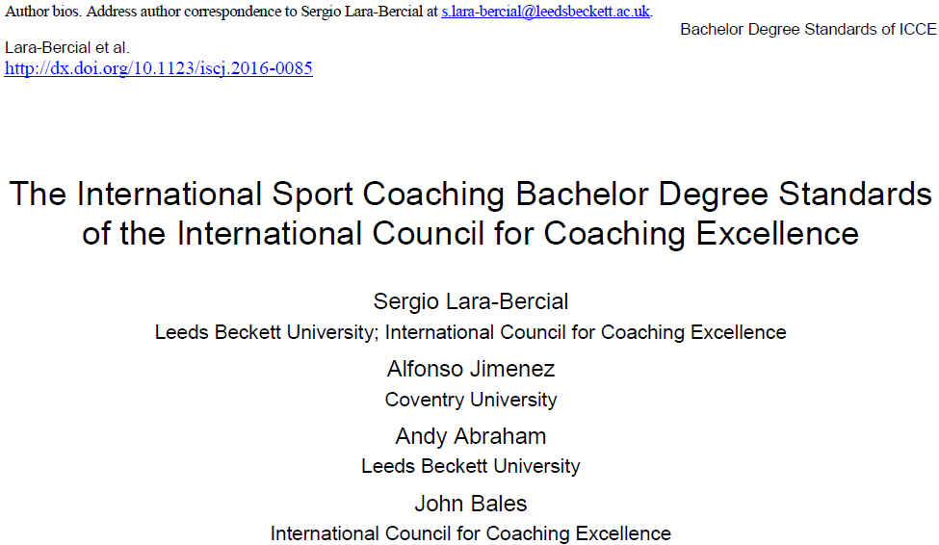
THE INTERNATIONAL SPORT COACHING
BACHELOR DEGREE STANDARDS OF THE:
INTERNATIONAL COUNCIL FOR COACHING EXCELLENCE
https://eprints.leedsbeckett.ac.uk/id/eprint/3041/8/Lara-Bercial%20et%20al%202016%20-%20International%20Coaching%20Degree%20Standards.pdf
Notes:
97

Slide 98

Notes:
98

Slide 99
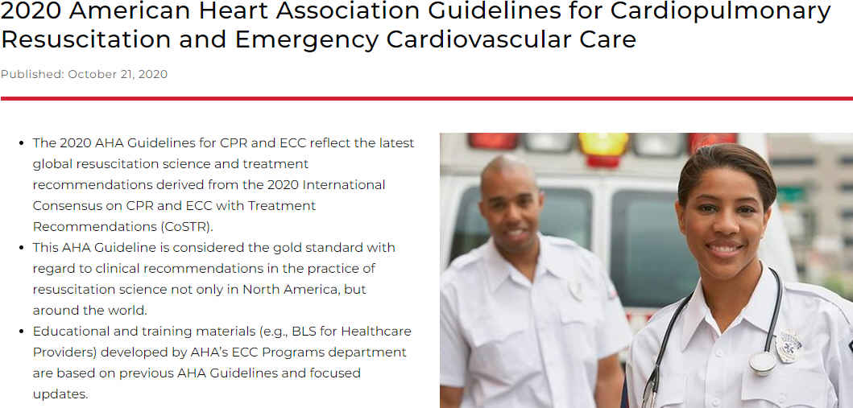
https://professional.heart.org/en/science-news/2020-aha-guidelines-for-cpr-and-ecc
Notes:
99

Slide 100

https://www.ahajournals.org/toc/circ/142/16_suppl_2?utm_campaign=sciencenews20-21&utm_source=science-news&utm_medium=phd-link&utm_content=phd10-21-20
Notes:
100

Slide 101
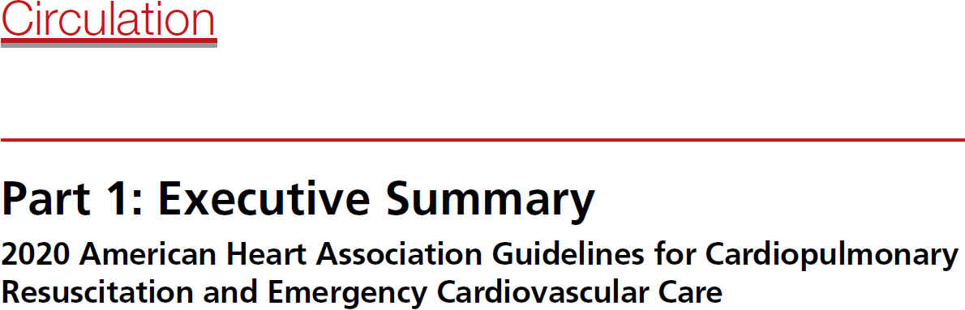
Merchant et al., (2020). Part 1: Executive summary: 2020 American Heart Association guidelines for cardiopulmonary resuscitation and emergency cardiovascular care. Circulation, 142(suppl 2), S337–S357. doi:10.1161/CIR.0000000000000918. Recuperado de https://www.ahajournals.org/doi/epub/10.1161/CIR.0000000000000918
Notes:
101

Slide 102
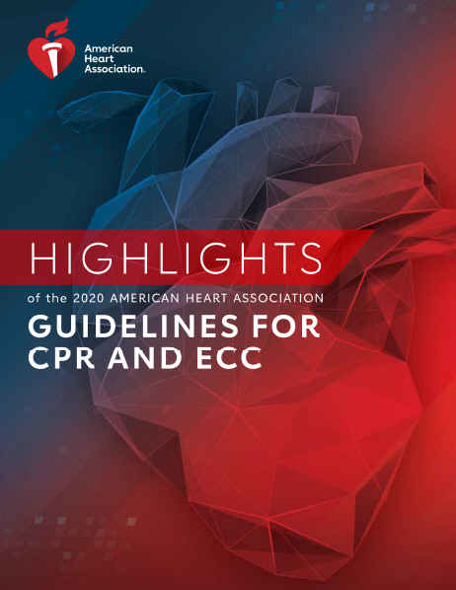
2020
Lavonas et al., (2020). Highlights of the 2020 American Heart Association (AHA) guidelines for CPR and ECC. Dalla, TX: American Heart Association. Recuperado de https://cpr.heart.org/-/media/cpr-files/cpr-guidelines-files/highlights/hghlghts_2020_ecc_guidelines_english.pdf
Notes:
102

Slide 103
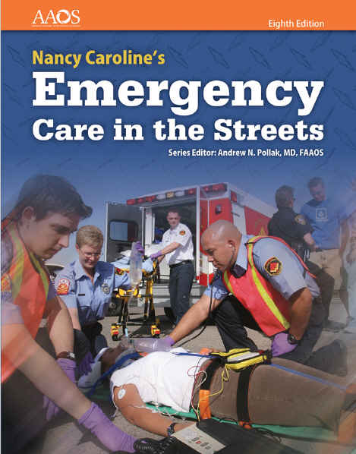
2018
Pollak, A. N., Aehlert, B., & Elling, B. (Eds.) (2018). Nancy Caroline’s emergency care in the streets (8va ed.). Burlington, MA: Jones & Bartlett Learning. Disponible en: https://drive.google.com/file/d/1-CQxyMN8dJq8LcHIdFxs0x52N_ASxN-3/view?usp=sharing
Notes:
103

Slide 104

Notes:
104

Slide 105
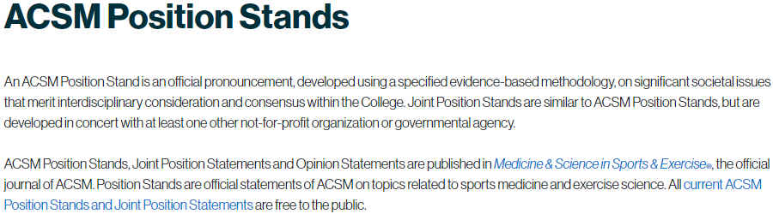

https://www.acsm.org/education-resources/pronouncements-scientific-communications/position-stands
Notes:
105

Slide 106

https://www.nata.org/news-publications/pressroom/statements/position
Notes:
106

Slide 107

https://www.issponline.org/index.php/position-stands
Notes:
107

Slide 108

Notes:
108

Slide 109

DEPARTAMENTO DE RECREACIÓN Y DEPORTES (DRD)
https://www.drdpuertorico.com/
Notes:
109

Slide 110

DEPARTAMENTO DE RECREACIÓN Y DEPORTES (DRD)
Notes:
110

Slide 111

DEPARTAMENTO DE RECREACIÓN Y DEPORTES (DRD)
Notes:
111

Slide 112

DEPARTAMENTO DE RECREACIÓN Y DEPORTES (DRD)
Notes:
112

Slide 113

AMERICAN COLLEGE OF SPORTS MEDICINE (ACSM)
Notes:
113

Slide 114

https://www.acsm.org/certification/get-certified/clinical-exercise-physiologist
Notes:
114

Slide 115

https://www.aacvpr.org/Certify
Notes:
115

Slide 116

NATIONAL STRENGTH AND CONDITIONING ASSOCIATION (NSCA)
Notes:
116

Slide 117

NATIONAL ACADEMY OF SPORTS MEDICINE (NASM)
Notes:
117

Slide 118

THE AMERICAN COUNCIL ON EXERCISE (ACE)
Notes:
118

Slide 119

COMMISION ON ACCREDITATION OF ATHLETIC TRAINING EDUCATION
http://caate.net/
Notes:
119

Slide 120

Notes:
120

Slide 121

Notes:
121

Slide 122

https://www.masaje-examen.com/puerto-rico.php
Notes:
122

Slide 123

KINESIO TAPING® ASOCIATION INTERNATIONAL (KTAI)
DIRECCIÓN WEB: http://www.kinesiotaping.com
Notes:
123

Slide 124

Notes:
124

Slide 125

https://kinesiotaping.com/education/become-a-certified-kinesio-taping-practitioner-cktp/
Notes:
125

Slide 126

K-TAPING INTERNATIONAL ACADEMY (K-Taping® and K-Tape®)
DIRECCIÓN WEB: http://www2.k-taping.eu/home-en-US
Notes:
126

Slide 127

Notes:
127

Slide 128

National Physical Therapy Examination (NPTE®)
PARA: 1) Terapista Físico o 2) Asistente de TF
https://www.fsbpt.org/Secondary-Pages/Exam-Candidates/National-Exam-NPTE
Notes:
128

Slide 129

Notes:
129

Slide 130
TENDENCIAS Y CAMPAÑAS
El Ejercicio es Medicina®
Iniciativa: Personas Saludables (Healthy People)
Guías de actividad física
Sedentarismo e inactividad física
Comportamiento sentado
Fisiología clínica del ejercicio
Salud y aptitud física corporativa
Entrenamiento funcional
Emprendimiento Deportivo
Notes:
130

Slide 131




https://www.exerciseismedicine.org/
https://health.gov/healthypeople
https://www.juststand.org/
https://www.heartfoundation.org.nz/about-us/news/blogs/what-does-it-mean-to-sit-less
Notes:
131

Slide 132

Notes:
132

Slide 133


MEDICINA DEL DEPORTE:
CIENCIAS DEL EJERCICIO Y DEPORTES
http://www.acsm.org/
http://www.fims.org/
Notes:
133

Slide 134



MEDICINA DEL DEPORTE:
CIENCIAS DEL EJERCICIO Y DEPORTES
https://www.amssm.org/
https://www.bases.org.uk/
https://www.essa.org.au/
Notes:
134

Slide 135


MEDICINA DEL DEPORTE:
CIENCIAS DEL EJERCICIO Y DEPORTES
http://www.femede.es/
https://www.femmede.com.mx/
Federación de Medicina Deportiva de Puerto Rico (FEMEDE): https://www.facebook.com/groups/400493473367148/about
Notes:
135

Slide 136



MEDICINA DEL DEPORTE:
CIENCIAS DEL EJERCICIO Y DEPORTES
https://www.sportsmed.org/aossmimis
https://asmi.org/
https://www.nasm.org/
Notes:
136

Slide 137




FISIOLOGIA DEL EJERCICIO
http://www.csep.ca/
https://www.asep.org/
https://www.physiology.org/community/aps-communities/sections/Environmental-Exercise?SSO=Y
https://www.facebook.com/afexpur/
Notes:
137

Slide 138



FISIOLOGÍA CLÍNICA DEL EJERCICIO
http://www.acsm-cepa.org/
http://www.aacvpr.org/
SALUD Y APTITUD FÍSICA CORPORATIVA
https://www.iawhp.org/
Notes:
138

Slide 139




APTITUD FÍSICA Y
DISEÑO DE PROGRAMAS DE EJERCICIOS
https://www.nsca.com/
https://www.acefitness.org/
http://www.afaa.com/
https://www.ideafit.com/
Notes:
139

Slide 140



APTITUD FÍSICA Y
DISEÑO DE PROGRAMAS DE EJERCICIOS
https://aeawave.org/
https://www.medicalfitness.org/
MOVIMIENTO: EJERCICIO Y ACTIVIDAD FÍSICA
https://akta.org/
Notes:
140

Slide 141




TERAPÉUTICA ATLÉTICA: ATHLÉTIC TAINING
http://www.nata.org/
https://www.facebook.com/OTAPUR/
TERAPIA FÍSICA
https://www.apta.org/
https://private.physio/
Notes:
141

Slide 142


QUIROPRÁCTICA DEPORTIVA
https://fics.sport/
NUTRICIÓN DEPORTIVA
http://www.pinesnutrition.org/
https://www.gssiweb.org/en
https://www.gssiweb.org/latam
Notes:
142

Slide 143


NUTRICIÓN
https://nutrition.org/
https://nutricionpr.org/
SALUD
https://www.who.int/
Notes:
143

Slide 144



TERAPISTA OCUPACIONAL
https://www.wfot.org/
QUIROPRÁCTICA
https://www.acatoday.org/
KINANTROPOMETRÍA
https://www.isak.global/
Notes:
144

Slide 145



COACHING DEPORTIVO
https://www.icce.ws/
https://acasports.net/
http://nspa.org/
Notes:
145

Slide 146



COACHING DEPORTIVO
https://www.nays.org/
https://nhsca.com/
EDUCACIÓN FÍSICA
https://www.shapeamerica.org//
Notes:
146

Slide 147




PSICOLOGÍA DEPORTIVA
https://www.issponline.org/
https://appliedsportpsych.org/
h
https://www.apa.org/about/division/div47
https://es-la.facebook.com/APDPR/
Notes:
147

Slide 148


OBSTETRICIA Y GINECOLOGÍA
https://www.acog.org/
RECREACIÓN TERAPÉUTICA
https://www.atra-online.com/
Notes:
148

Slide 149



PRIMEROS AUXILIOS
https://www.heart.org/
https://www.redcross.org/
https://www.facebook.com/Asociaci%C3%B3n-de-T%C3%A9cnico-de-Emergencias-M%C3%A9dicas-Param%C3%A9dicos-188322378563301/
Notes:
149

Slide 150




EMERGENCIAS MÉDICAS:
TÉCNICOS DE EMERGENCIAS MÉDICAS
Y PRIMEROS RESPONDEDORES
https://ambulance.org/
https://www.amtrauma.org/
https://www.naemt.org/
https://www.aaos.org/
Notes:
150

Slide 151



EMERGENCIAS MÉDICAS:
TÉCNICOS DE EMERGENCIAS MÉDICAS Y PRIMEROS RESPONDEDORES
https://one.nhtsa.gov/Driving-Safety/Office-of-Emergency-Medical-Services
https://nasemso.org/
https://firstrespondersfoundation.org/
Notes:
151

Slide 152


EMERGENCIAS MÉDICAS:
MÉDICOS ESPECIALIZADOS - SALAS DE EMERGENCIA
https://naemsp.org/
https://www.saem.org/
Notes:
152

Slide 153

Notes:
153

Slide 154
GUIAS, ESTANDARES, POSTURAS Y OPINIONES:
CIENCIAS DEL MOVIMIENTO HUMANO Y MEDICINA DEPORTIVA
REFERENCIAS
American Heart Association [AHA], & American College of Sports Medicine [ACSM] (1998). AHA/ACSM jointpPosition statement: recommendations for cardiovascular screening, staffing, and emergency policies at health/fitness facilities. Medicine & Science in Sports & Exercise, 30(6), 1009-1018. Recuperado de http://journals.lww.com/acsm-msse/Fulltext/1998/06000/AHA_ACSM_Joint_Position_Statement__Recommendations.34.aspx
May et al (2014). Pediadric sports specific return to play guidelines following concussion. The International Journal of Sports Physical Therapy, 9(2), 242-255. Recuperado de https://www.ncbi.nlm.nih.gov/pmc/articles/PMC4004129/pdf/ijspt-04-242.pdf
Notes:
154

Slide 155
Schinke et al., (2021). International society of sport psychology position stand: Mental health through occupational health and safety in high performance sport. International Journal of Sport and Exercise Psychology. https://doi.org/10.1080/1612197X.2021.1992857. Recuperado de https://www.issponline.org/images/isspdata/position_stands/mental_health_through_occupational_-health_and_-safety_in_high_performance_sport.pdf
Notes:
155

Slide 156

GRACIAS
Notes:
156

Slide 157

¿PREGUNTAS?
Notes:
157

Slide 158



CONTACTO:
Correo electrónico:
elopategui@intermetro.edu
Dirección y Teléfono:
Universidad Interamericana de Puerto Rico
Recinto Metropolitano
Tel: 787-250-1912, X2286, 2245
Página Web:
www.saludmed.com
Notes:
158

